Slide 1







第四节
第十一章
对面积的曲面积分
一、对面积的曲面积分的概念与性质
二、对面积的曲面积分的计算法
机动 目录 上页 下页 返回 结束

Slide 2

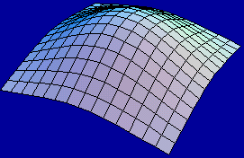
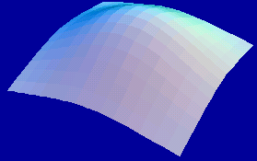


一、对面积的曲面积分的概念与性质
引例: 设曲面形构件具有连续面密度
求质
量 M.
类似求平面薄板质量的思想, 采用
“大化小, 常代变, 近似和, 求极限”
的方法,
可得
其中, λ 表示 n 小块曲面的直径的
最大值 (曲面的直径为其上任意两点间距离的最大者).
机动 目录 上页 下页 返回 结束

Slide 3



定义:
设 ∑ 为光滑曲面,
f (x, y, z) 是定义在 ∑ 上的一
个有界函数,
若对 ∑ 做任意分割和局部区域任意取点,
“乘积和式极限”
记作
都存在,
则称此极限为函数 f (x, y, z) 在曲面 ∑ 上对面积
的曲面积分
或第一类曲面积分.
其中 f (x, y, z) 叫做被积
函数, ∑ 叫做积分曲面.
据此定义, 曲面形构件的质量为
曲面面积为(几何意义)
机动 目录 上页 下页 返回 结束

Slide 4



对面积的曲面积分与对弧长的曲线积分性质类似.
• 积分的存在性.
在光滑曲面 ∑ 上连续,
则对面积的曲面积分存在.
• 对积分域的可加性.
若 ∑ 是分片光滑的,
例如分成两
片光滑曲面
则有
• 线性性质.
机动 目录 上页 下页 返回 结束

Slide 5

中值公式：若 f 在曲面 S 上连续，则存在点 P
使得
其中 σ 记 S 的面积。
奇偶对称性：第一类曲面积分的奇偶对称性与
三重积分类似。
设 ∑ 关于 yoz 面对称，则

Slide 6
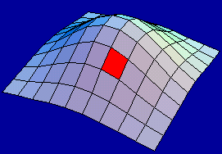
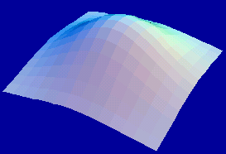

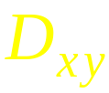





二、对面积的曲面积分的计算法
定理: 设有光滑曲面
f (x, y, z) 在 ∑ 上连续,
则曲面积分
存在, 且有
证明: 由定义知
机动 目录 上页 下页 返回 结束

Slide 7

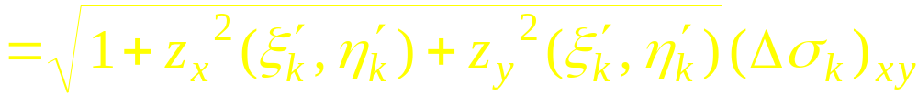

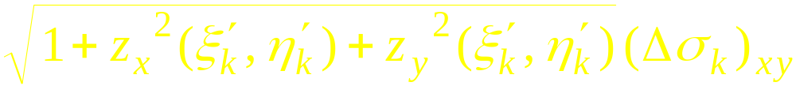
而
(Σ光滑)
机动 目录 上页 下页 返回 结束

Slide 8
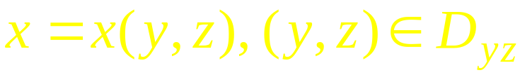
说明:
1) 如果曲面方程为
可有类似的公式.
2) 若曲面为参数方程,
只要求出在参数意义下dS
的表达式 ,
也可将对面积的曲面积分转化为对参数的
二重积分. (见本节后面的例题)
机动 目录 上页 下页 返回 结束

Slide 9






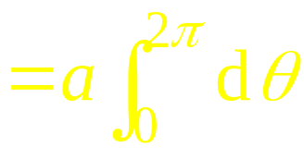
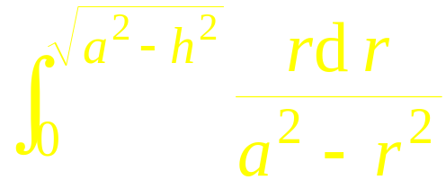

例1. 计算曲面积分
其中∑是球面
被平面
截出的顶部.
解:
机动 目录 上页 下页 返回 结束

Slide 10


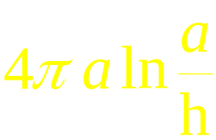
思考:
若 ∑ 是球面
被平行平面 z =±h 截
出的上下两部分,
则
机动 目录 上页 下页 返回 结束

Slide 11






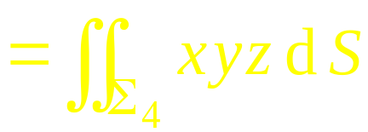
例2. 计算
其中∑ 是由平面
与
坐标面所围成的四面体的表面.
解: 设
分别表示∑ 在平面
上的部分, 则
原式 =
机动 目录 上页 下页 返回 结束

Slide 12
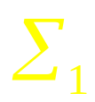





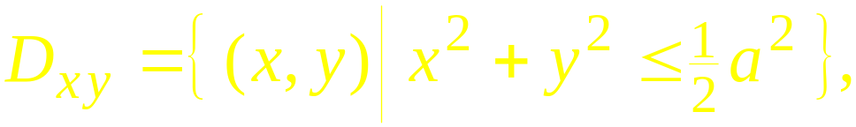
例3.
设
计算
解: 锥面
与上半球面
交线为
为上半球面夹于锥面间的部分,
它在 xoy 面上的
投影域为
则
机动 目录 上页 下页 返回 结束

Slide 13
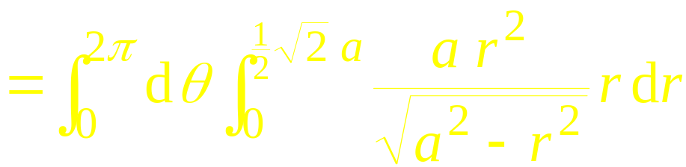
说明: 对于球面
dS=(a/z) dxdy 是一个值得记住的标准结果。
机动 目录 上页 下页 返回 结束

Slide 14

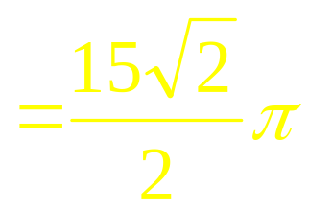
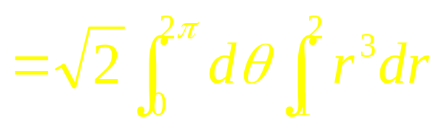
例4.
S 是锥面 z²=x²+y² 介于 z =1
求
与 z = 2 之间的部分。( P187—例1 )
解: S 在 xy 平面上的投影是圆环 D ：
等式 z²= x²+y² 两端求偏导数得：
锥面的面积元公式：

Slide 15





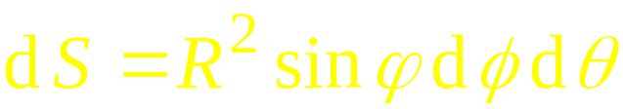
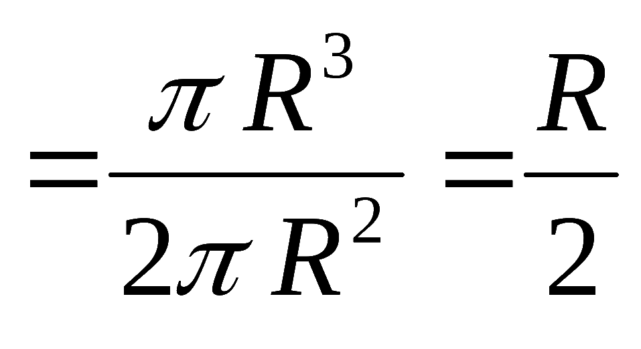
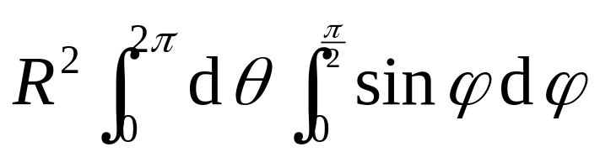
例5. 求半径为R 的均匀半球壳 ∑ 的重心. ( P190—例5 ）
解: 设 ∑ 的方程为
利用对称性可知重心的坐标
而
用球坐标
例3 目录 上页 下页 返回 结束

Slide 16


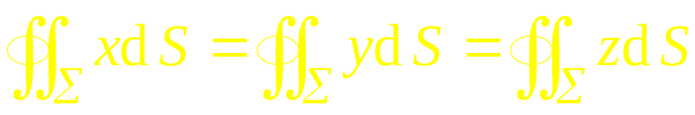

例6. 计算
其中 ∑ 是球面
解: 显然球心为
半径为
利用对称性可知
利用重心公式
机动 目录 上页 下页 返回 结束

Slide 17




*例7. 计算
其中 ∑ 是介于平面
之间的圆柱面
分析: 若将曲面分为前后(或左右)
两片,
则计算较繁.
解: 取曲面面积元素
则
机动 目录 上页 下页 返回 结束

Slide 18

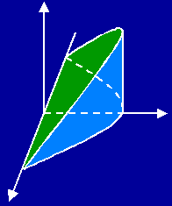


*例8. 求椭圆柱面
位于 xoy 面上方及平面
z = y 下方那部分柱面 Σ 的侧面积 S .
解:
取
机动 目录 上页 下页 返回 结束

Slide 19




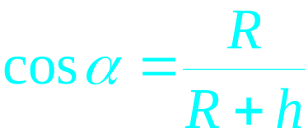
*例9.
设有一颗地球同步轨道通讯卫星, 距地面高度
h = 36000 km,
运行的角速度与地球自转角速度相同,
试计算该通讯卫星的覆盖面积与地球表面积的比.
(地球半径 R = 6400 km )
解:
建立坐标系如图,
覆盖曲面 Σ 的
半顶角为 α ,
利用球坐标系, 则
卫星覆盖面积为
机动 目录 上页 下页 返回 结束

Slide 20
故通讯卫星的覆盖面积与地球表面积的比为
由以上结果可知, 卫星覆盖了地球
以上的面积,
故使用三颗相隔
角度的通讯卫星就几乎可以覆盖地球
全表面.
说明: 此题也可用二重积分求 A .
机动 目录 上页 下页 返回 结束

Slide 21


内容小结
1. 定义:
2. 计算: 设
则
(曲面的其他两种情况类似)
注意利用球面坐标、柱面坐标、对称性、重心公式
简化计算的技巧.
机动 目录 上页 下页 返回 结束

Slide 22



思考与练习
1、设有一分布着质量的曲面Σ ，在点(x, y, z)处的面密
度为μ，用第一类曲面积分表示这曲面对x的转动惯量。
解答提示:
2、当Σ是 xoy 面内的一闭区域时，曲面积分与
二重积分有什么关系？
解答提示：设
则
机动 目录 上页 下页 返回 结束

Slide 23


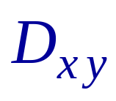

3、求抛物面壳 z=(x²+y²)/2 (0<z<1) 的质量,
此壳的密度为 μ =z 。
机动 目录 上页 下页 返回 结束

Slide 24


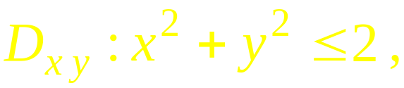
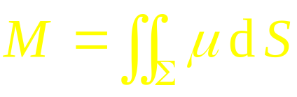

备用题 1. 已知曲面壳
的面密度
求此曲面壳在平面 z＝1以上部分∑ 的
质量 M .
解: ∑ 在 xoy 面上的投影为
故
机动 目录 上页 下页 返回 结束
Notes:
( L.P362 例9 ) （陕1990 )

Slide 25







2. 设 ∑ 是四面体
面, 计算
解: 在四面体的四个面上
平面方程
投影域
同上
机动 目录 上页 下页 返回 结束

Slide 26
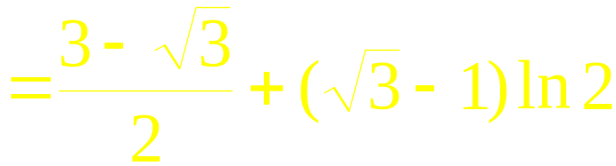
机动 目录 上页 下页 返回 结束

